Slide 1

NUNTII

Slide 2
Vad har vi gjort?
Chat-system
Gruppkonversationer
Inspiration från IRC (Rum)
Server och klient
Tydlig frontend och backend
Interaktion mellan två språk

Slide 3

Klient - En introduktion
Skrivet i Python
Concurrency existerar, om än inte i samma utsträckning som i servern
Arbetar enligt flödet: Kontrollera begäran -> Skicka begäran till servern -> Invänta svar -> Agera efter svaret

Slide 4
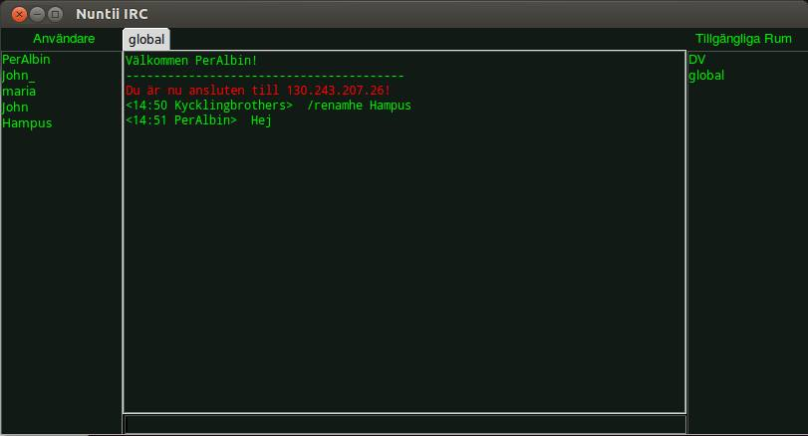
Demonstration

Slide 5
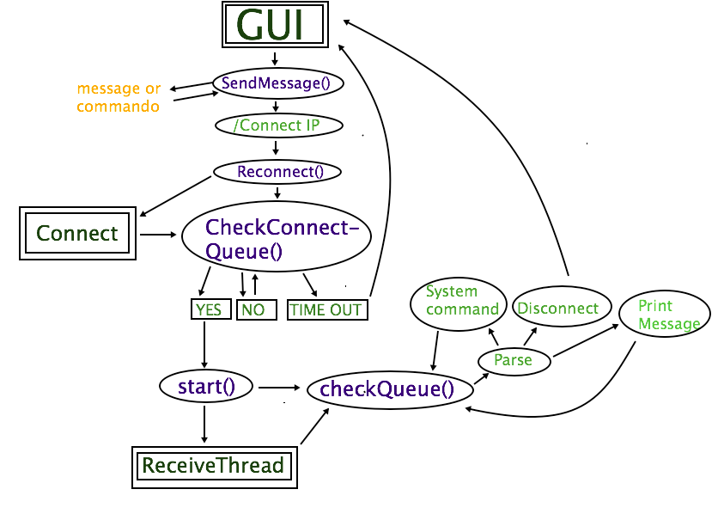
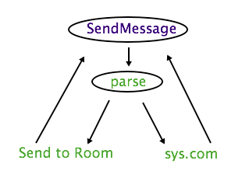
Systemarkitektur

Slide 6
Klient - Concurrency
Klienten använder sig primärt av två trådar
En huvudtråd som GUI:t körs på
RecvThread som kontinuerligt tar emot alla meddelanden från servern Detta förhindrar att GUI:t fryser när man försöker hämta meddelanden
Ytterligare en tråd används när man ansluter till servern och körs enbart under anslutningsprocessen

Slide 7
Server - En introduktion
Erlang
gen_server
Deadlock
gen_tcp

Slide 8
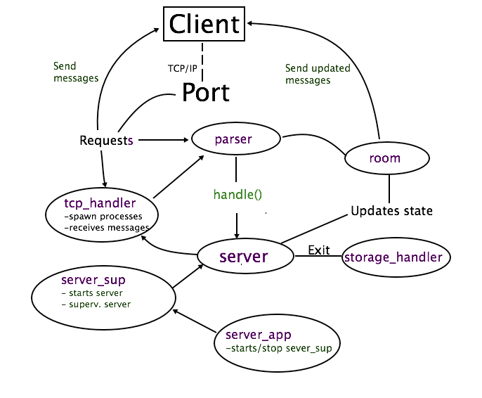
Systemarkikektur
Lyssnar
Ny process för varje anslutning (användare)
Första meddelandet alltid användarnamn
- Resten hanteras av parser
Skickas till “alla” concurrent eller
Uppdateraring/info m.h.a. modulen room

Slide 9
Concurrency
Anslutningar - ny process
NY ANSLUTNING
KLIENT
KLIENT
SERVER
KLIENT
KLIENT

Slide 10
Concurrency
send_to_all
room
MSG
process
process
SERVER
process
process

Slide 11

Driftsäkerhet
Förebygga
Hantera
http://ic.pics.livejournal.com/twisted_slinky/31476856/120502/120502_original.gif

Slide 12
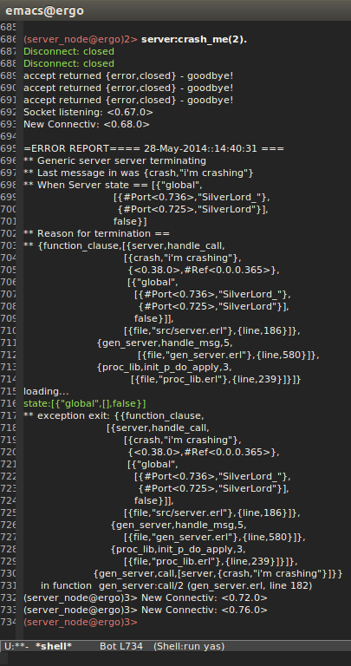
Error 404
Krasch!
Terminera anslutningar
Spara nuvarande tillstånd till disk
Spara krasch-dump till disk
*Återuppliva*
Start
Har vi kraschat?
Läs in tillstånd
Vanlig uppstart

Slide 13
Klient - Kraschhantering
Klienten har verktyg för att hantera serverkrasher
Automatisk återanslutning till servern
Automatisk återställning av rum när servern startats om
Alla verktygen konfigureras i klientens konfigurationsfil och kan slås på/av

Slide 14
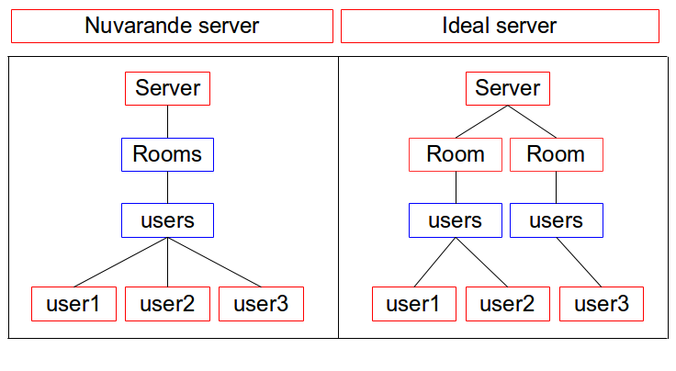
Pro et Contra
Problem/förbättringar
Dokumentgenereringen för Python
Modularisering i klienten
Inte helt plattformsoberoende, utseende och reconnect, olika versioner
Användandet av listor, dictionaries, databas
Annan modell på servern
Det bra
Vi nått vårt mål, utökad funktionalitet

Slide 15
Demonstration!
Notes:
/whisper
Skapar ett nytt privat rum och bjuder in den markerade användaren till en privat diskussion
/whois
Listar upp den markerade användarens användarnamn, IP adress och port
/track
Listar upp samtliga rum som den markerade användaren är med i
/invite
Bjuder in den markerade användaren till det valda rummet
/join Room [private]
Går med i rummet Room. Om Rummet ej existerar och flaggan private är angiven så blir rummet slutet
/connect IP
Upprättar en anslutning till IP adressen IP
/invite User
Bjuder in User till nuvarande rummet
/clear
Rensar nuvarande chattfönstret från all text
/rename newName
Byter användarnamn newName
/exit Room
Går ur rummet Room

Slide 16

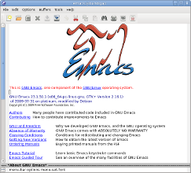
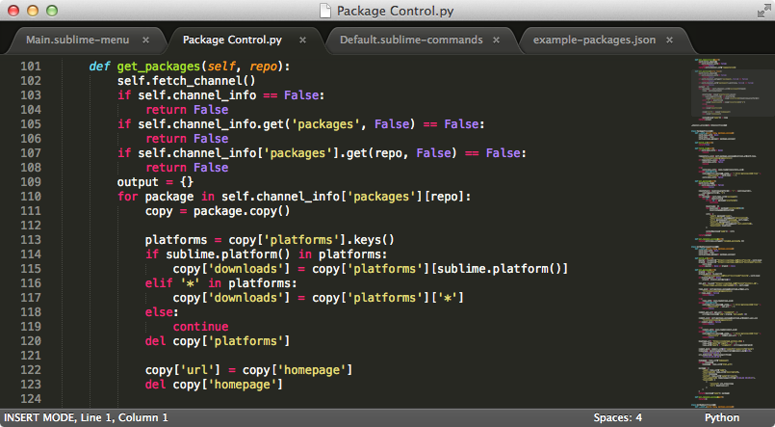
Under projektets gång...
SCRUM
Git - branch
Rebar
Emacs/Vim/Idle/Sublime
Observer
Trello
Notes:
http://upload.wikimedia.org/wikipedia/en/4/40/Octocat,_a_Mascot_of_Github.jpg
http://www.gnu.org/software/emacs/tour/images/splash-small.png
http://www.sublimetext.com/screenshots/new_theme_large.png

Slide 17
Tack för oss!

